Slide 1

47° ASSEMBLEIA NACIONAL DA ASSEMAE
Tecnologias Aplicadas a Perdas
Eng. Gustavo Lamon
JUNHO DE 2017

Slide 2
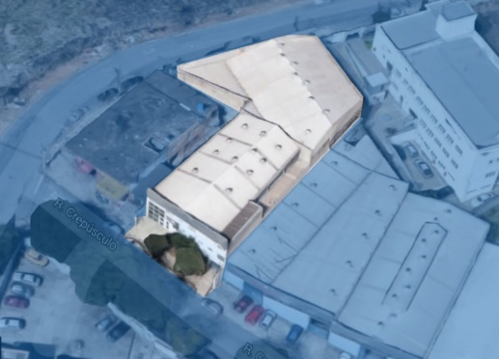
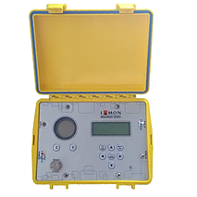

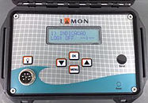





UM POUCO SOBRE NÓS....
TIME LINE LAMON & ISOIL LAMON
RAMO DE
SERVIÇOS
INDUSTRIA
1977
1989
1997
2004
2011
SURGE
A LAMON
PRODUTOS

Slide 3
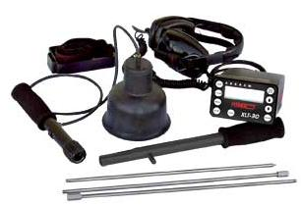
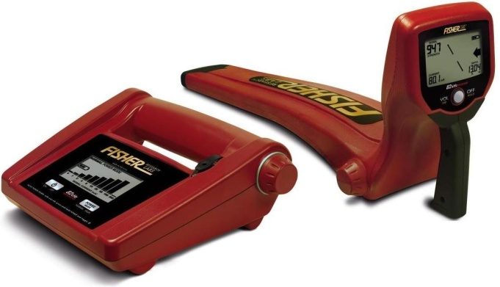
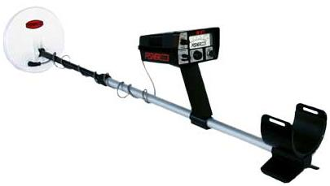
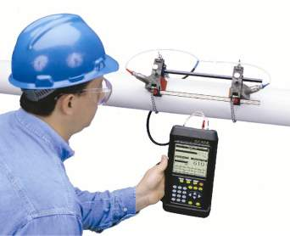


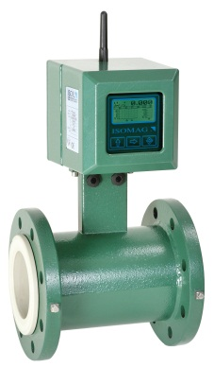
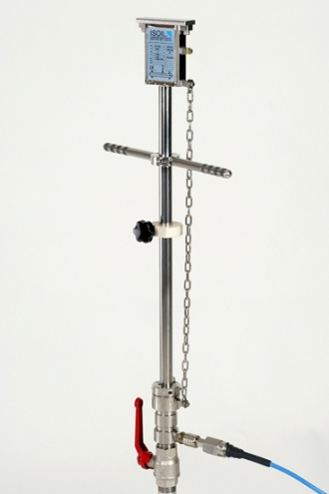
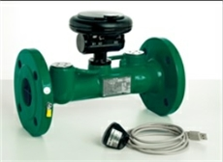
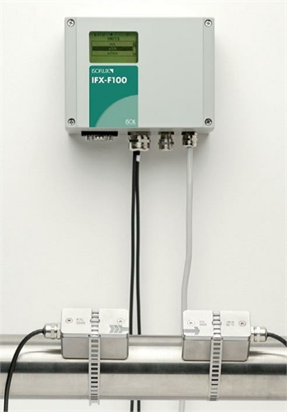
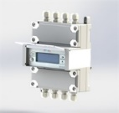

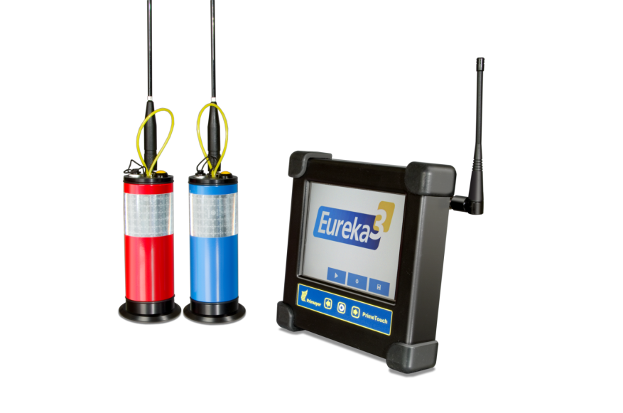
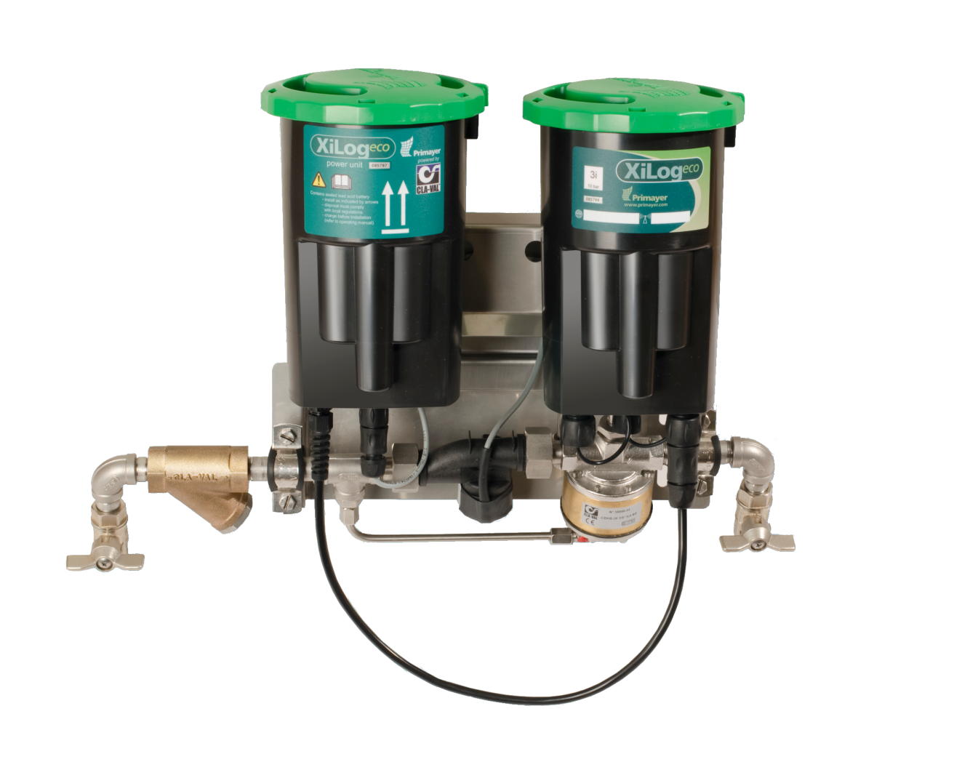

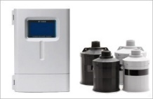

UM POUCO SOBRE NÓS....

Slide 4

Tópicos abordados NESTA APRESENTAÇÃO
PRINCIPAIS NÚMEROS NO BRASIL
PERDAS DE ÁGUA
DETECÇÃO ACÚSTICA DE VAZAMENTO
MACROMEDIDOR
PITOMETRIA
CONSIDERAÇÕES FINAIS

Slide 5

principais números no brasil

Slide 6
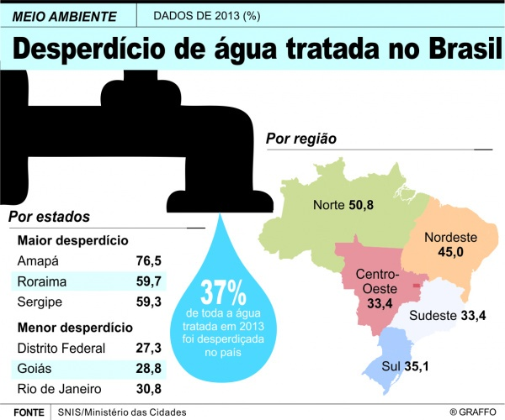
Principais números no brasil

Slide 7
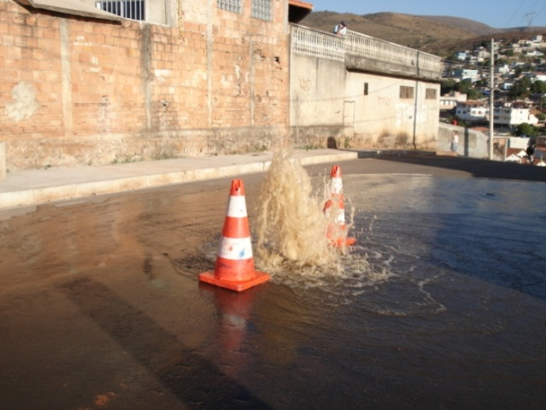
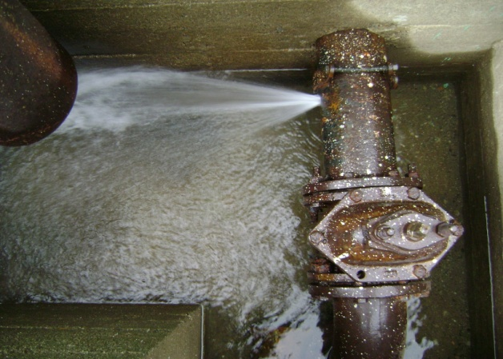
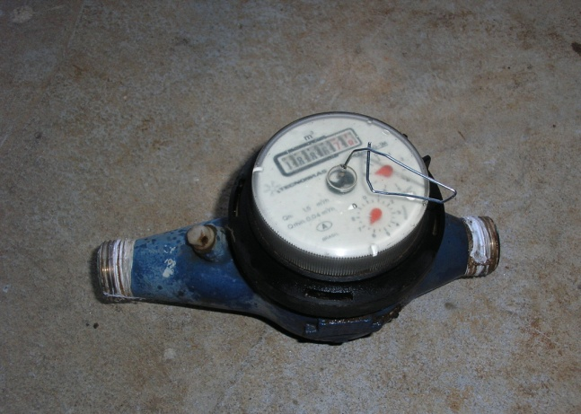
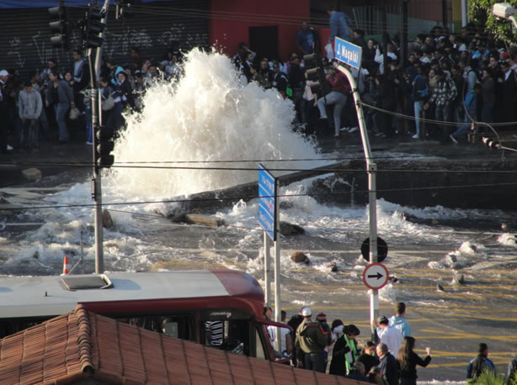
PERDAS DE ÁGUA

Slide 8
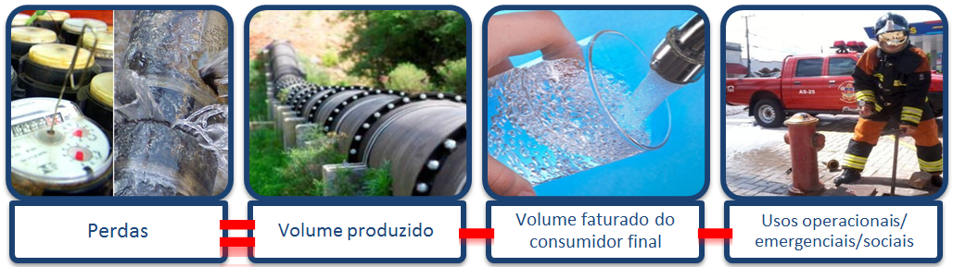
PERDAS DE ÁGUA
CONCEITO BÁSICO
A perda de água é tudo aquilo que a companhia disponibilizada para o abastecimento e que não chega ao seu destino final somado ao que é consumido sem autorização.
As perdas podem ocorrer em todas as fases do sistema, tais como captação, adução, reservação e distribuição.
Visão geral do conceito de perdas de água.

Slide 9
PERDAS DE ÁGUA
TIPOS DE PERDAS DE ÁGUA
Perdas Reais: também conhecida como perda física, representam os vazamentos na rede e extravasamento de reservatórios;
Perdas Aparentes: também conhecida como perda não-física ou perda comercial, representam os erros de medição dos hidrômetros, ligações clandestinas, violação nos hidrômetros e falhas no cadastro comercial da companhia.

Slide 10

PERDAS DE ÁGUA
Aplicação: Transferência de Custódia
Qn=250m3/h ou 2.196.000m3/ano
Qn=250m3/h ou 2.196.000m3/ano
Custo FLOWIZ s/ GPRS 200mm | R$ 16.000,00
Vazão Nominal do Processo | 250 | m3/h
Volume dia | 6.000 | m3/dia
Volume Mês | 183.000 | m3/mês
Volume Ano | 2.196.000 | m3/ano
Considerando 1,00m3 = R$1,00 | R$ 2.196.000,00 | R$/ano
Perda Aparente/ano assumindo erro de 1% | R$ 21.960,00 | perda/ano
Perda Aparente/ano assumindo erro de 2% | R$ 43.920,00 | perda/ano
Perda Aparente/ano assumindo erro de 5% | R$ 109.800,00 | perda/ano
ROI (Retorno do Investimento)
ROI considerando erro de 1% | 35,0 | Semanas
ROI considerando erro de 2% | 17,5 | Semanas
ROI considerando erro de 5% | 7,0 | Semanas
RETORNO DO INVESTIMENTO EM MENOS DE UM ANO!

Slide 11
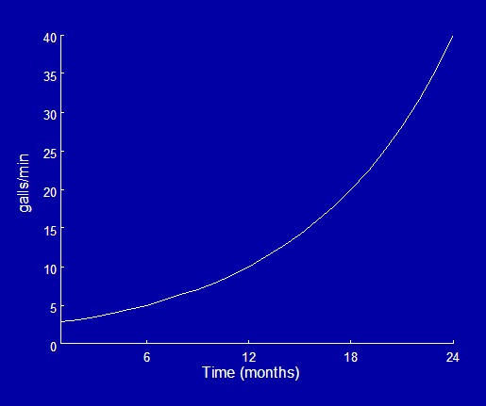
PERDAS DE ÁGUA
A LOCALIZAÇÃO DE PEQUENOS VAZAMENTOS, AUMENTA A EFICIÊNCIA NO COMBATE A PERDAS.
Aumento do vazamento ao longo do tempo

Slide 12
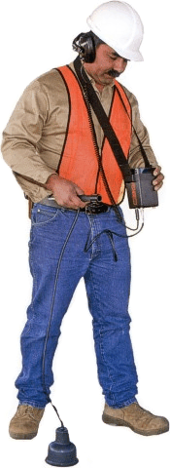
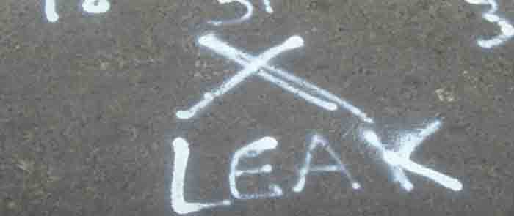
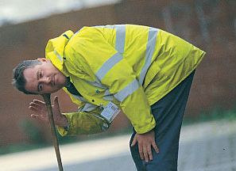
DETECÇÃO ACÚSTICA DE VAZAMENTOS

Slide 13
DETECÇÃO ACÚSTICA DE VAZAMENTO
EQUIPAMENTOS ACÚSTICOS PARA PESQUISA DE VAZAMENTOS NÃO VISÍVEIS
Os equipamentos acústicos usados em pesquisas de vazamentos podem ser classificados de três formas:
Tradicionais: Equipamentos utilizados a mais de 40 anos e de conhecimento das maiorias das empresas de saneamento. Ex.: Hastes de Escuta e Geofônes Mecânicos;
Modernos: Equipamentos mais sofisticados, bem difundidos no meio técnico, mas de custo mais elevado. Ex.: Geofônes Eletrônicos, Correlacionadores de Ruídos e Loggers de Ruídos;

Slide 14
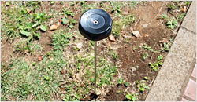
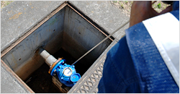
DETECÇÃO ACÚSTICA DE VAZAMENTO
EQUIPAMENTOS ACÚSTICOS PARA PESQUISA DE VAZAMENTOS NÃO VISÍVEIS
TRADICIONAIS
Haste de escuta mecânica

Slide 15
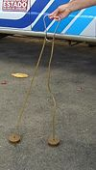
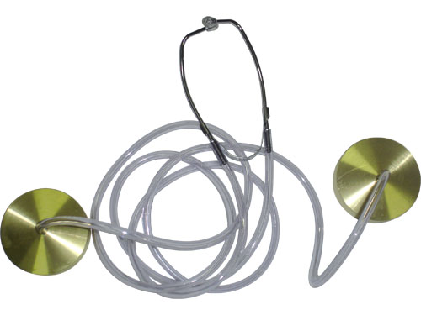
DETECÇÃO ACÚSTICA DE VAZAMENTO
EQUIPAMENTOS ACÚSTICOS PARA PESQUISA DE VAZAMENTOS NÃO VISÍVEIS
TRADICIONAIS
Geofône Mecânico

Slide 16
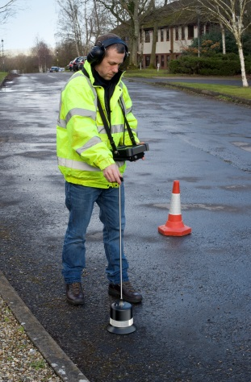
DETECÇÃO ACÚSTICA DE VAZAMENTO
EQUIPAMENTOS ACÚSTICOS PARA PESQUISA DE VAZAMENTOS NÃO VISÍVEIS
MODERNOS
Geofône Eletrônico

Slide 17
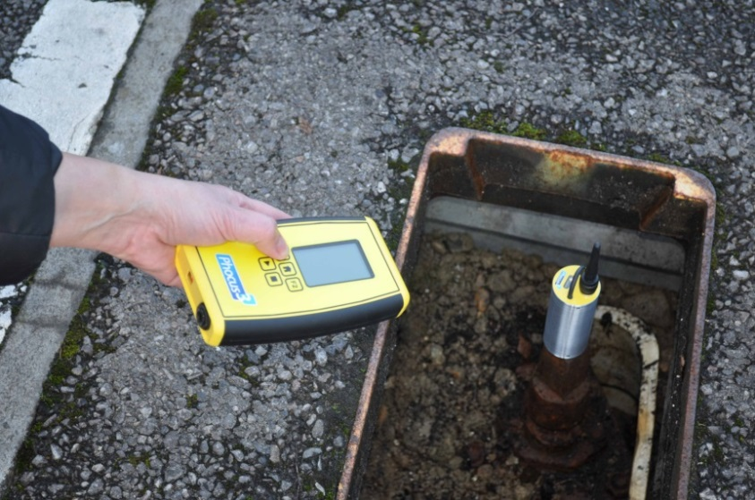
DETECÇÃO ACÚSTICA DE VAZAMENTO
EQUIPAMENTOS ACÚSTICOS PARA PESQUISA DE VAZAMENTOS NÃO VISÍVEIS
MODERNOS
Dataloggers de Ruído

Slide 18
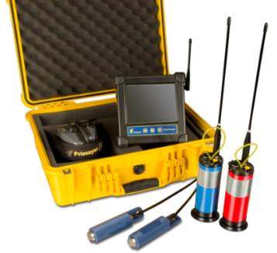
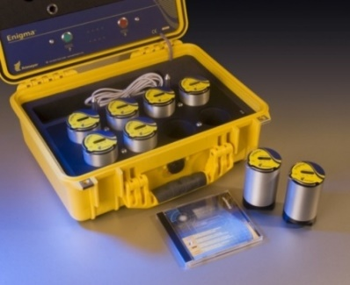
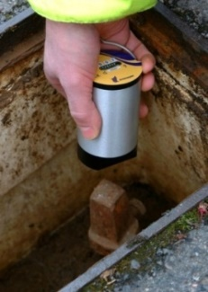
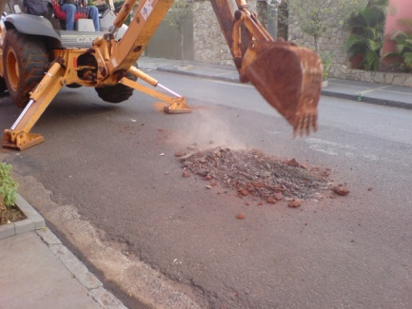
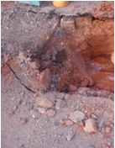
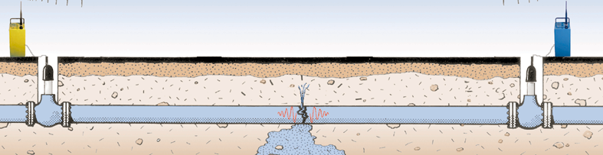
DETECÇÃO ACÚSTICA DE VAZAMENTO
EQUIPAMENTOS ACÚSTICOS PARA PESQUISA DE VAZAMENTOS NÃO VISÍVEIS
MODERNOS
Correlacionadores de Ruído

Slide 19
DETECÇÃO ACÚSTICA DE VAZAMENTO
A LAMON PRODUTOS, em parceria com a PRIMAYER e FISHER, traz para o mercado nacional o que há de mais moderno em termos de tecnologia no combate às Perdas
Kit Avançado de Pesquisa de Vazamento – EUREKA3+MIKRON3

Slide 20
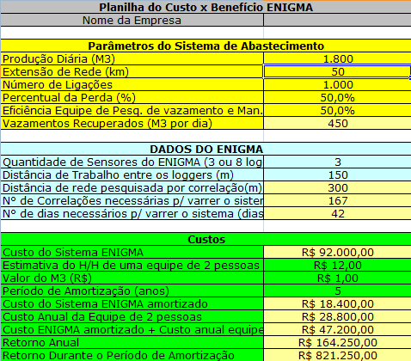
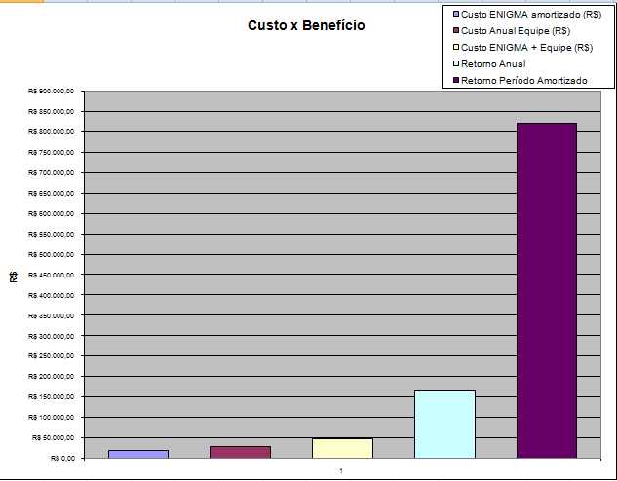
DETECÇÃO ACÚSTICA DE VAZAMENTO

Slide 21

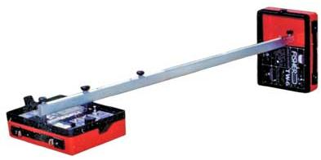
DETECÇÃO ACÚSTICA DE VAZAMENTO
A LAMON PRODUTOS, em parceria com a PRIMAYER e FISHER, traz para o mercado nacional o que há de mais moderno em termos de tecnologia no combate às Perdas
Detectores de Massa Metálica e Detectores de Tubulação e Cabos
TW-6
M-97
TW-82

Slide 22
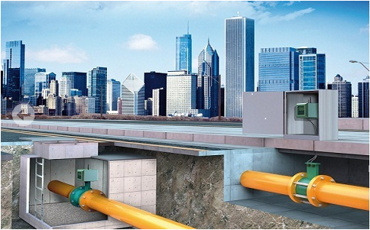
MACROMEDIDIDOR

Slide 23
MACROMEDIDORES
Os macromedidores são peças fundamentais no combate a perdas. É a partir das medições dos macromedidores que teremos condições de contabilizar as perdas nos sistemas de distribuição de água;
As tecnologias mais difundidas para o própósito da macromedição nas companhias de saneamento são:
  Venturi;
  Woltmann;
  Ultrassônico;
  Eletromagnético;
  Eletromagnético de Inserção
Cada tecnologia possui sua aplicação com suas vantagens tecnológicas bem como suas limitações;
Observamos no mercado, que muitas empresas aplicam tecnologias diversas, sem no entanto, observarem as LIMITAÇÕES de cada uma delas;

Slide 24
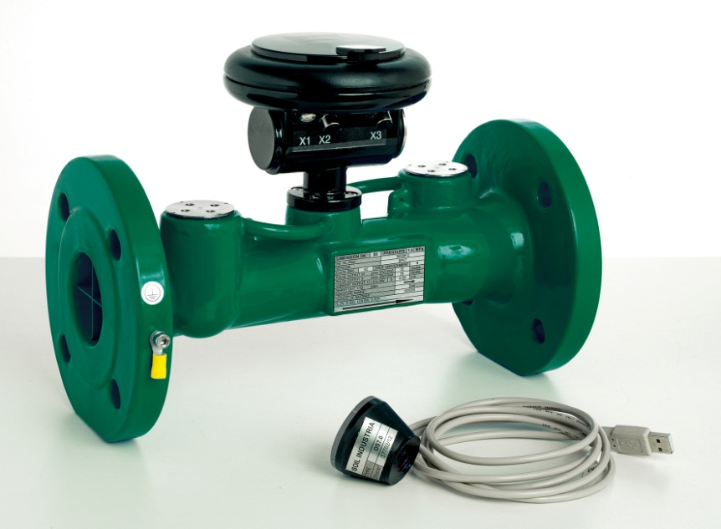
MACROMEDIDORES
PITOMETRIA
A ISOIL LAMON atua no mercado de macromedição e dispomos das seguintes tecnologias a oferecer para o mercado:
ULTRASSÔNICO CARRETEL A BATERIA

Slide 25
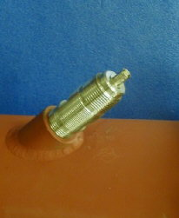
MACROMEDIDORES
PITOMETRIA
A ISOIL LAMON atua no mercado de macromedição e dispomos das seguintes tecnologias a oferecer para o mercado:
ULTRASSÔNICO CLAMP ON E INTRUSIVO / PORTÁTIL E FIXO

Slide 26
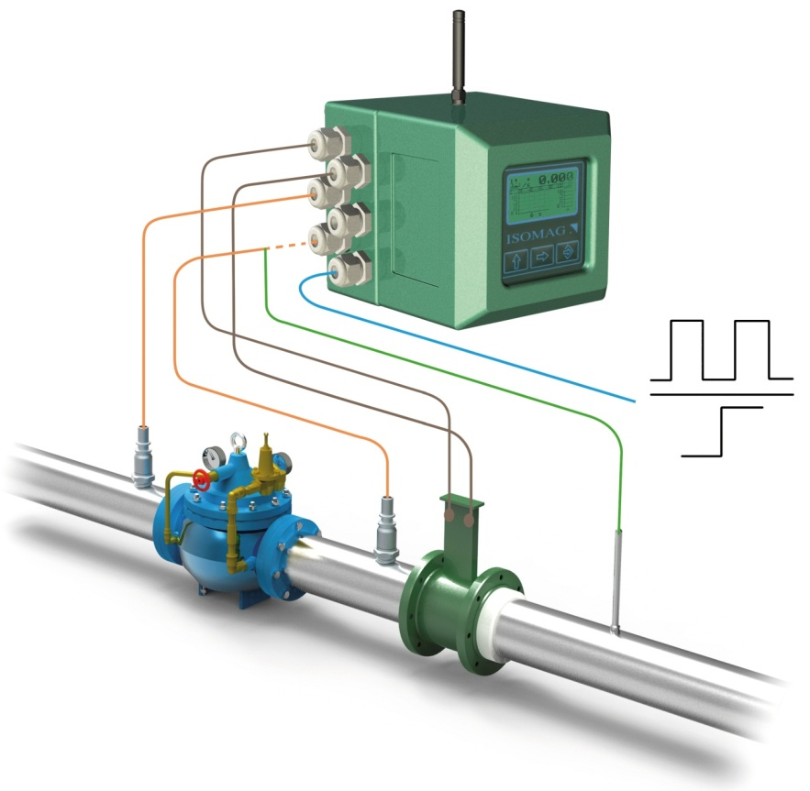
MACROMEDIDORES
PITOMETRIA
A ISOIL LAMON atua no mercado de macromedição e dispomos das seguintes tecnologias a oferecer para o mercado:
ELETROMAGNÉTICO CARRETEL (WAFER / FLANGEADO) A ENERGIA OU A BATERIA

Slide 27
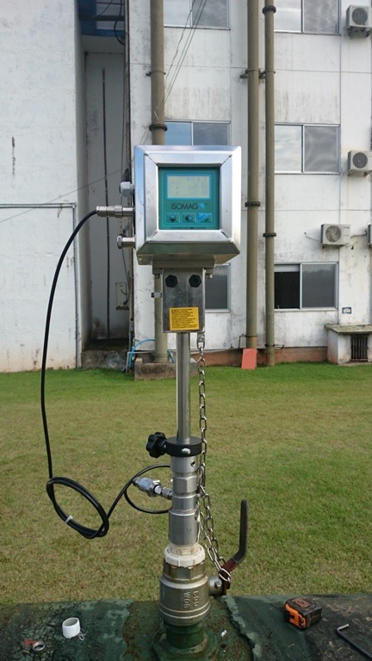
MACROMEDIDORES
PITOMETRIA
A ISOIL LAMON atua no mercado de macromedição e dispomos das seguintes tecnologias a oferecer para o mercado:
ELETROMAGNÉTICO DE INSERÇÃO A ENERGIA OU A BATERIA

Slide 28
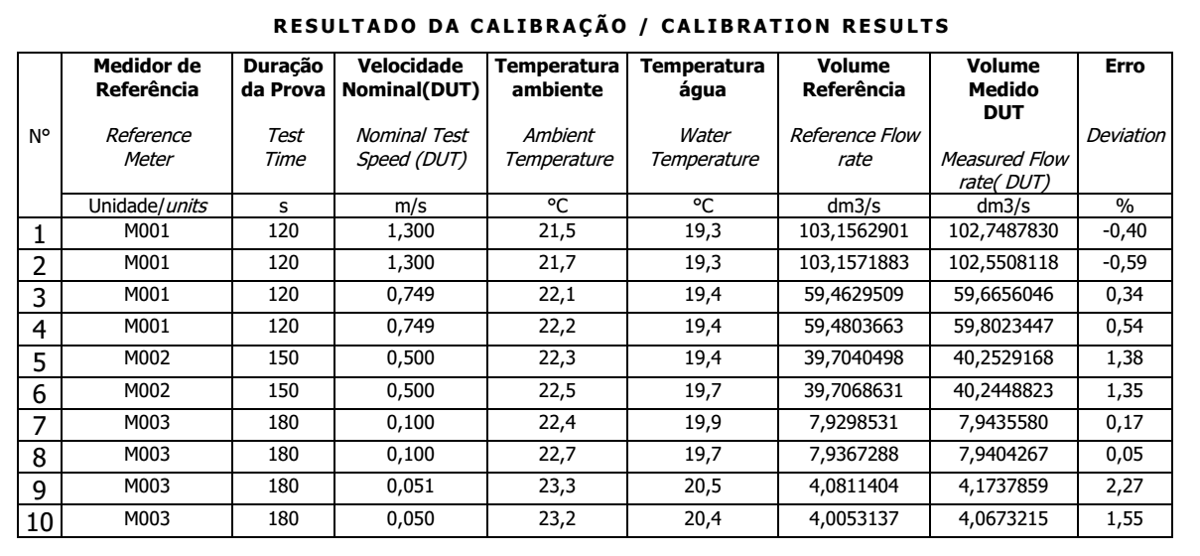
MACROMEDIDORES
PITOMETRIA
PERFORMANCE DO MEDIDOR ELETROMAGNÉTICO DE INSERÇÃO X CARRETEL

Slide 29
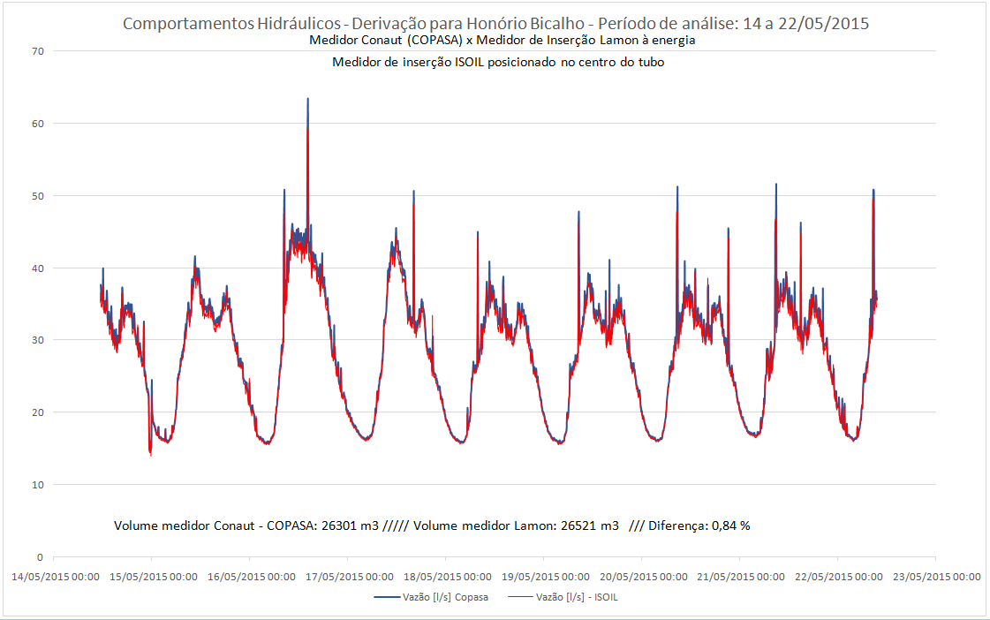
MACROMEDIDORES
PITOMETRIA
PERFORMANCE DO MEDIDOR ELETROMAGNÉTICO DE INSERÇÃO X CARRETEL

Slide 30
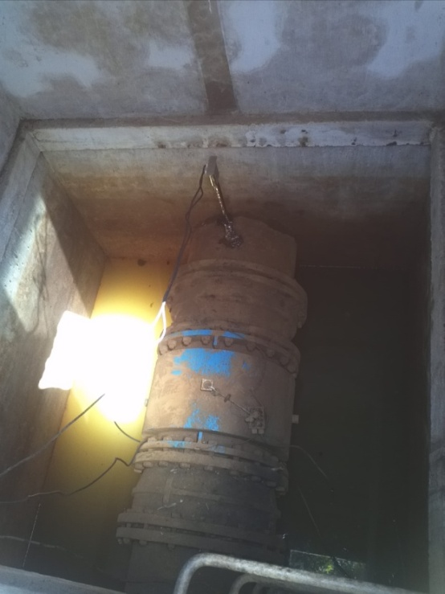
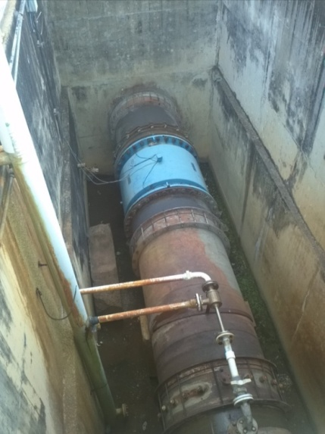
MACROMEDIDORES
PITOMETRIA
EXEMPLOS DE APLICAÇÃO DE MEDIDORES ELETROMAGNÉTICO DE INSERÇÃO
Problema: Foram instalados medidores carretel em tubos de 600 a 1200mm em 2003 e que após cerca de 5 anos, pararam de funcionar por diversos problemas;
O Fabricante havia cobrado aproximadamente R$40.000,00 para arrumar cada medidor que estava avariado, fora o custo de mobilização, transporte, etc;
Solução por nós apresentada: Instalação de 5 medidores de inserção.

Slide 31
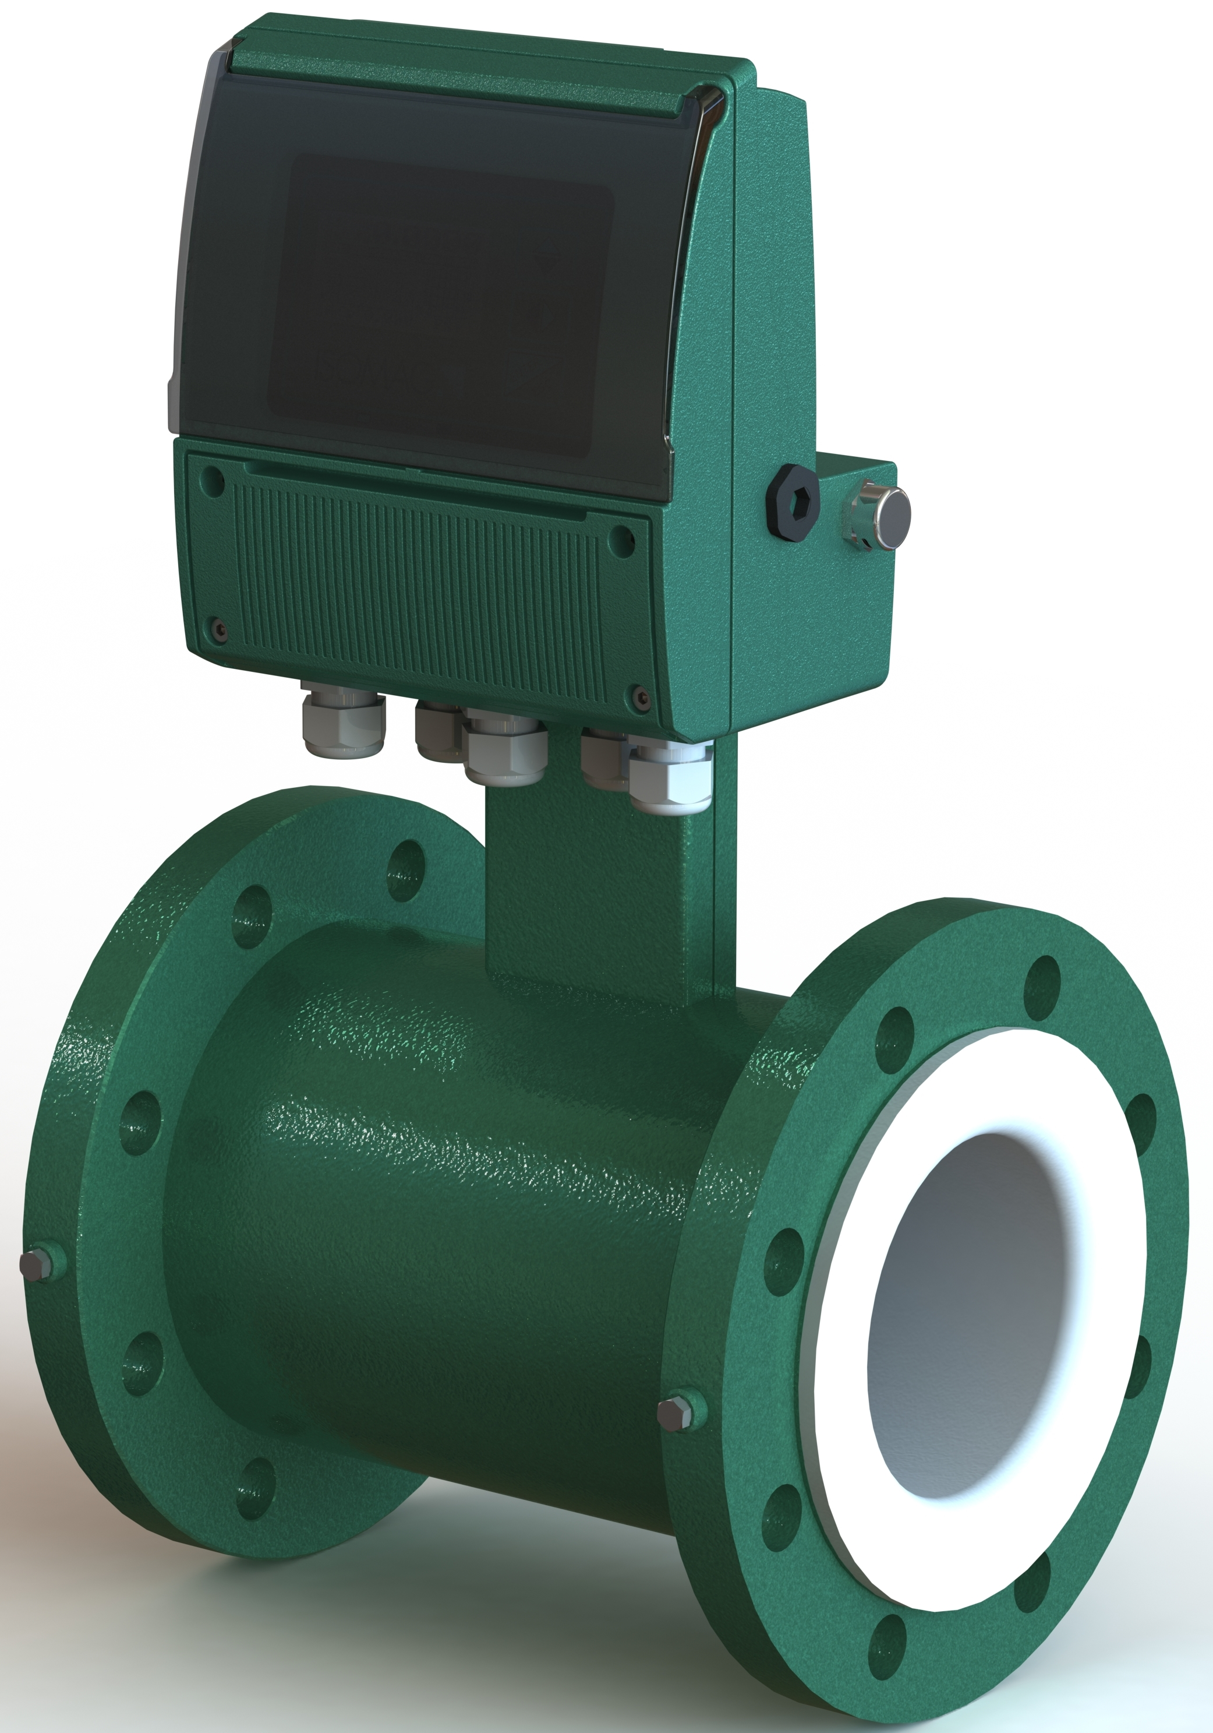
MACROMEDIDORES
PITOMETRIA
Millennium 5
Funções Inovadoras
Alimentação 110/220Vac ou 24Vdc;
Bateria Interna de Back-up com autonomia de até 30 dias;
Comunicação Wifi;
Grau de proteção IP67 ou IP68;
Datalogger incorporado de 4Gbyte;
Display LCD gráfico 128x64pixels
BIV – Buil in Verificator

Slide 32

MACROMEDIDORES
PITOMETRIA
ISOD@M
WEB based Software para Aquisição e Geranciamento de Dados

Slide 33


MACROMEDIDORES
PITOMETRIA
ISOD@M

Slide 34

MACROMEDIDORES
PITOMETRIA
BIL-50-400 – BANCADA DE CALIBRAÇÃO DA ISOIL LAMON EM BELO HORIZONTE

Slide 35

MACROMEDIDORES
PITOMETRIA
BIL-50-400 – BANCADA DE CALIBRAÇÃO DA ISOIL NA ITÁLIA

Slide 36


MACROMEDIDORES
PITOMETRIA
BIL-50-400 – BANCADA DE CALIBRAÇÃO DA ISOIL NA ITÁLIA

Slide 37

MACROMEDIDORES

Slide 38

PITOMETRIA

Slide 39


PITOMETRIA
PITOMETRIA
Frases sobre a Pitometria:
O Pitot é pré histórico;
O erro do Pitot é muito alto;
O Pitot não é uma tecnología segura ...
Qual seria uma das indústrias mais desenvolvida no campo da tecnologia e em especial na segurança?
Aviação
Como se mede a velocidade de um avião?
Pitot

Slide 40


PITOMETRIA
PITOMETRIA

Slide 41

PITOMETRIA
PITOMETRIA
PITOMETRIA: QUAL O FUTURO?
Em nossa visão, a Pitometria se tornará o “agente verificador” dos macromedidores instalados, bem como o agente de diagnóstico operacional de sistemas de abastecimento;
O Pitot é a tecnologia portátil de medição de vazão mais exata que existe;
Os erros da pitometria moderna giram em torno de 1% a 2%.

Slide 42





PITOMETRIA
PITOMETRIA
A LAMON PRODUTOS é fabricante da maleta de pitometria e de dataloggers de pressão / pressão e pulso:

Slide 43






Considerações finais

Slide 44








Considerações finais
SITUAÇÃO IDEAL NO COMBATE AS PERDAS

Slide 45
“A técnica é o esforço para poupar esforços”
Ortega Y Gasset
“Jamais devemos medir por medir e tão pouco estimar, uma vez que erros nessas medições ou estimativas acarretará sempre em tomadas de decisões equivocadas podendo causar prejuízos imensuráveis.”
Eng. Gustavo Lamon
“Custo, é todo o investimento que não traz resultado.
Investimento, é todo custo que traz resultado”.
Eng. Gustavo Lamon
‘

Slide 46
  OBRIGADO PELA ATENÇÃO!
  Eng. Gustavo Lamon
  31-3373-1552 / 31-9209-7582
  gustavo@lamon.com.br

